Slide 1
Anatomia da coluna vertebral
Prof. Dr. Luís Fernando Tirapelli

Slide 2
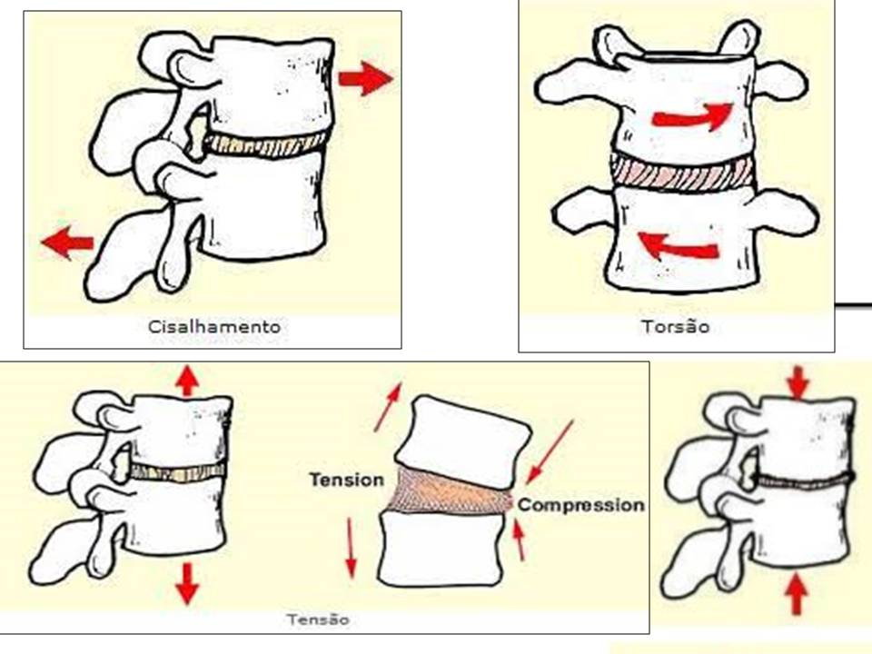
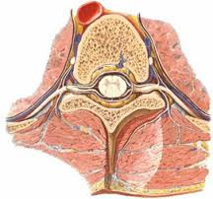
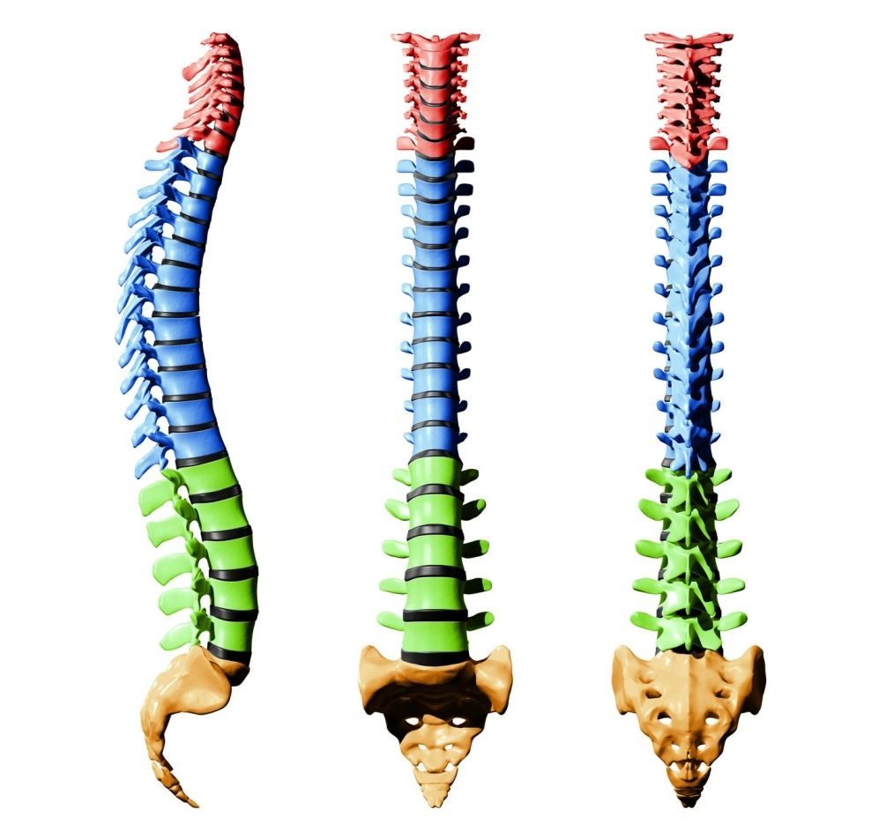
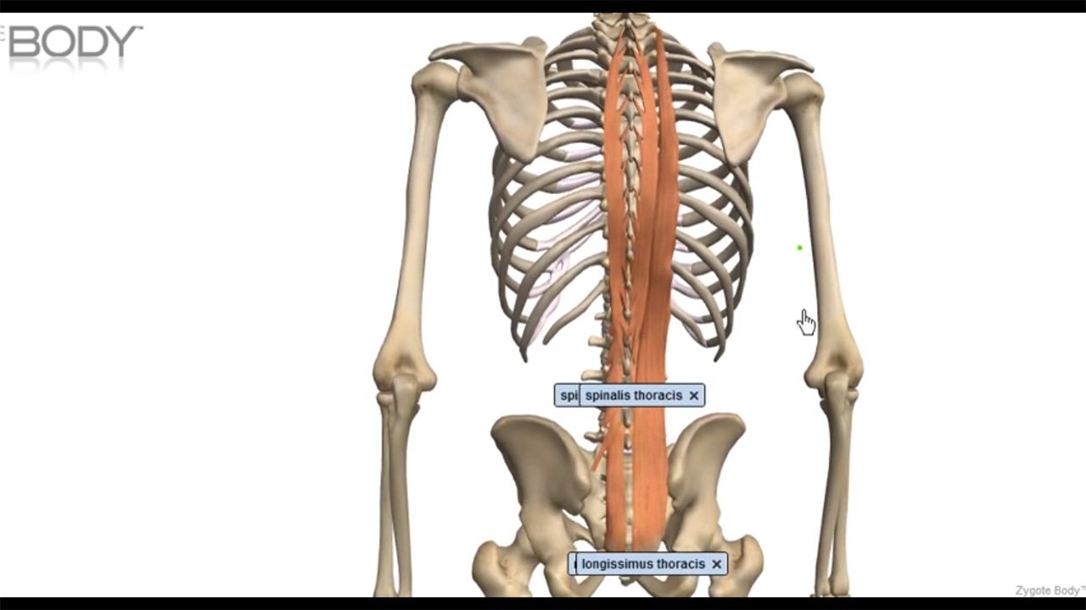
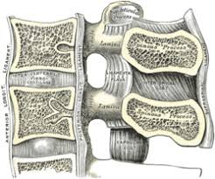
1. INTRODUÇÃO
Funções
Proteção da medula espinhal e meninges;
Movimento do tronco e postura;
Função hematopoiética;
Sustentação do peso do tronco, cabeça e pescoço.

Slide 3
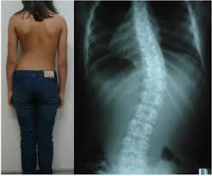
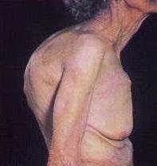
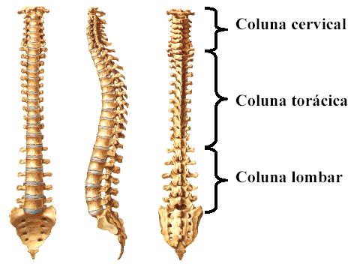
COLUNA VERTEBRAL Curvaturas naturais
Lordose C
Cifose T
Lordose L
Cifose SCo

Slide 4
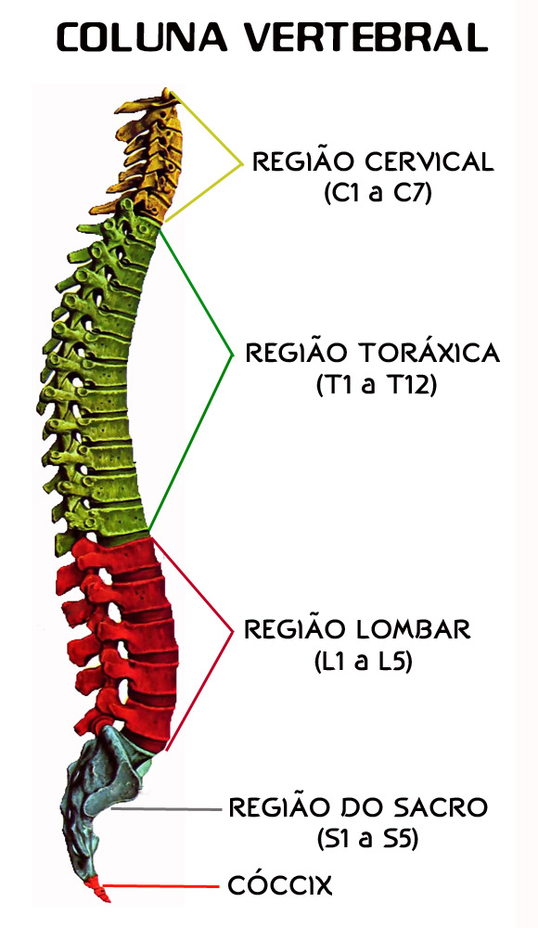
Comprimento Regiões e número de vértebras
TORÁCICA

Slide 5
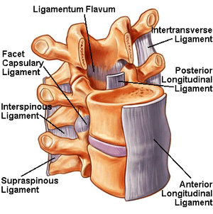
Elementos estruturais
Vértebras
Discos IV
Ligamentos
Mobilidade e estabilidade

Slide 6
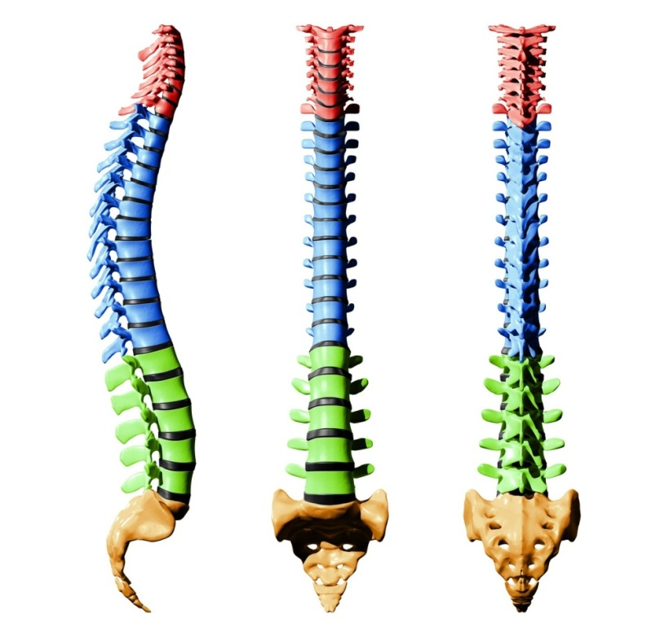
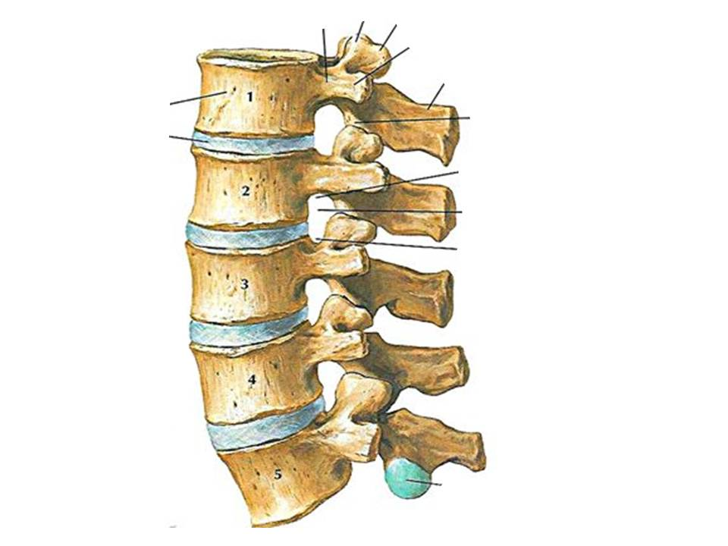
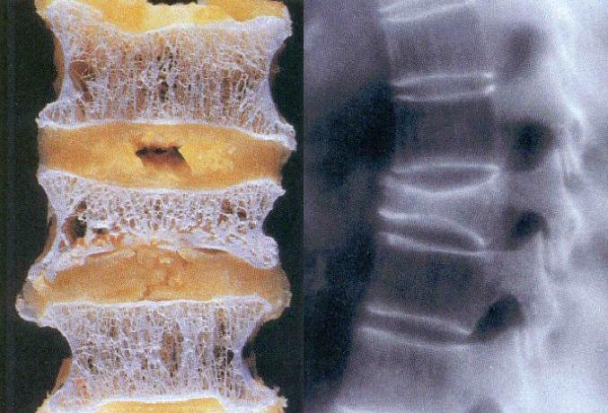
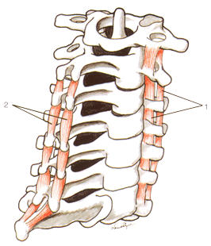
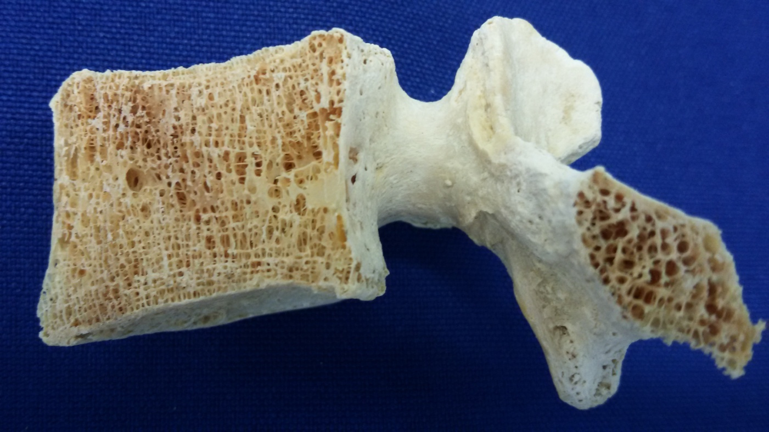
Corpo vertebral
Arco vertebral (7 processos)
Partes componentes de uma vértebra

Slide 7
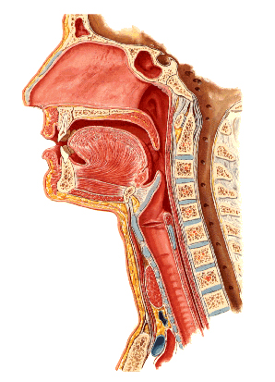
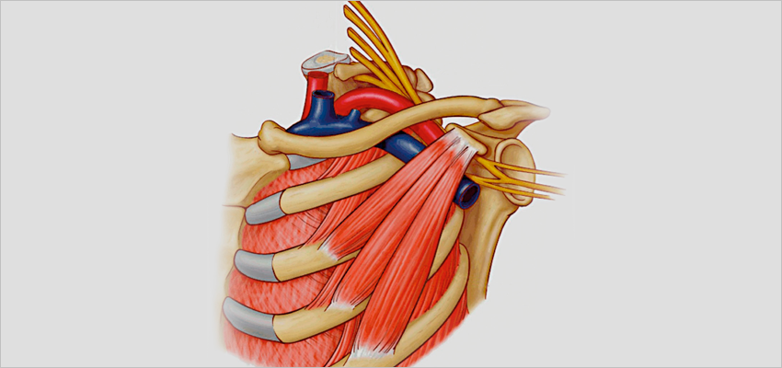
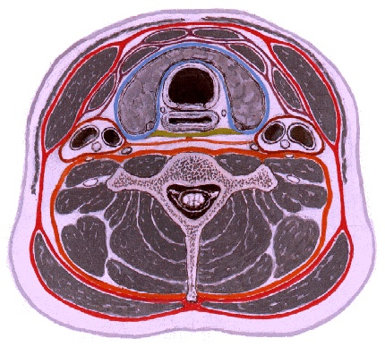
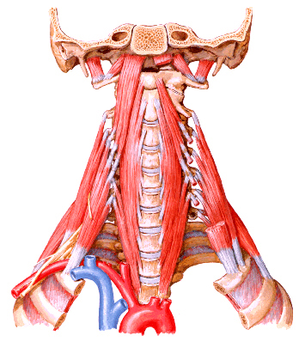
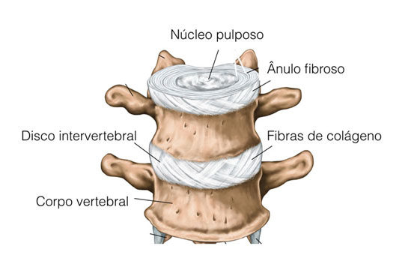
Aspectos anterior, lateral e posterior da CV

Slide 8
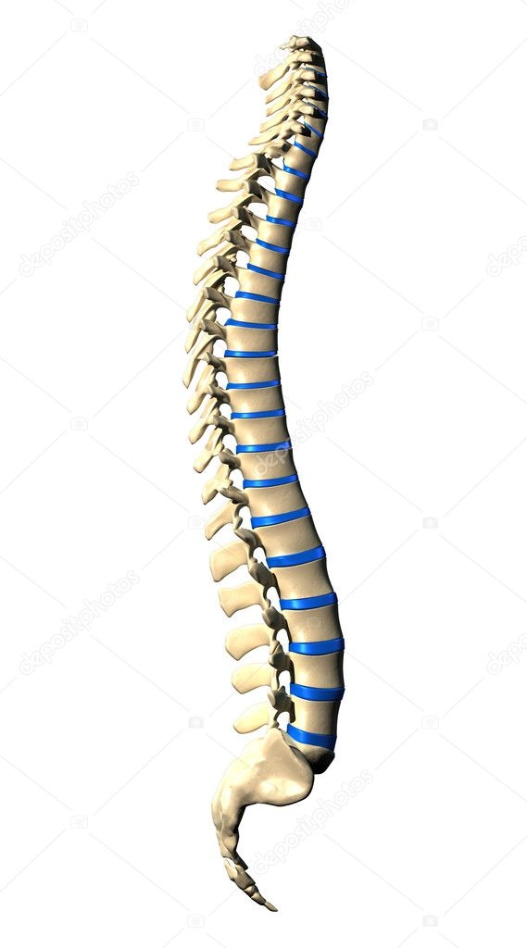
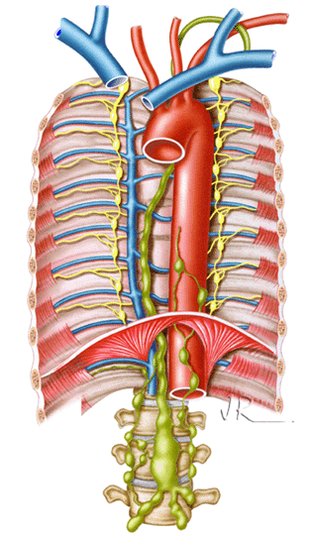
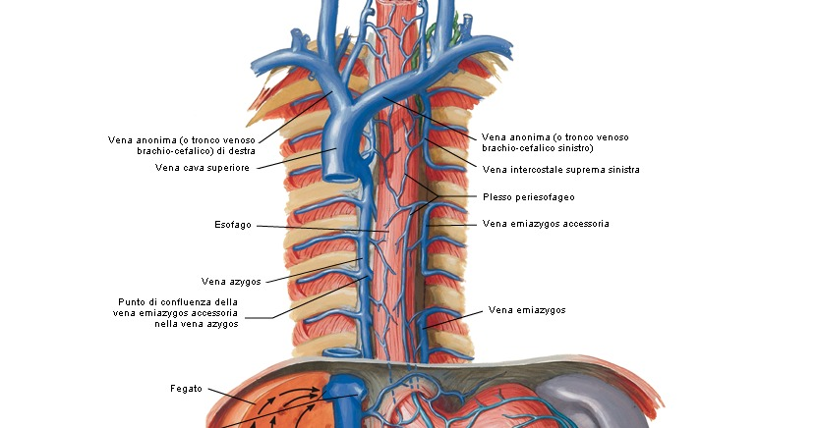
Aspectos anterior, lateral e posterior da CV

Slide 9
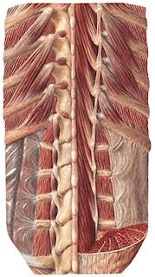
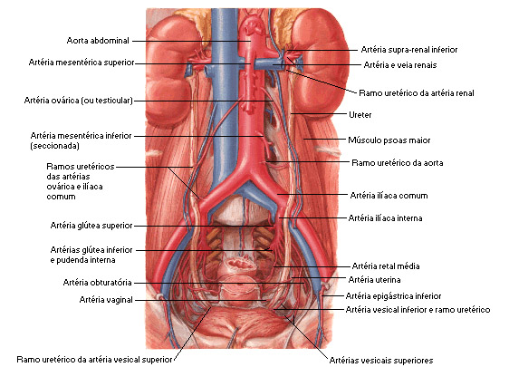
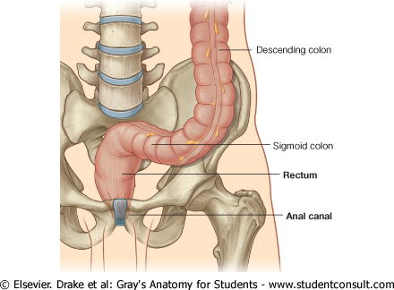
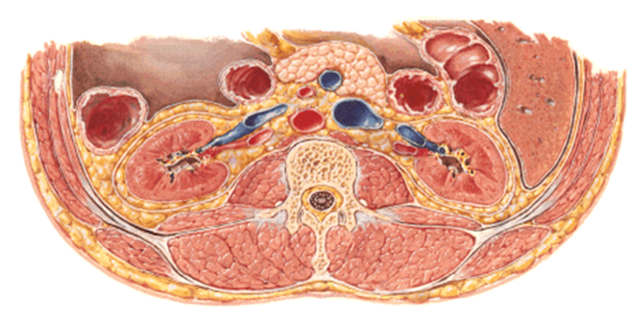
Aspectos anterior, lateral e posterior da CV

Slide 10
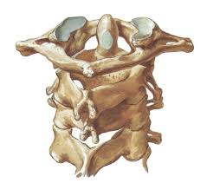
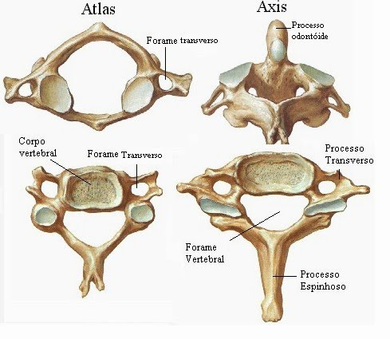
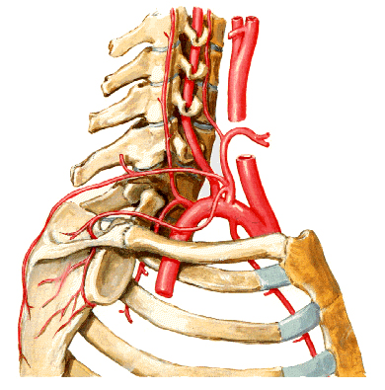
Características regionais das vértebras cervicais
Vértebra típica
Vértebra proeminente

Slide 11
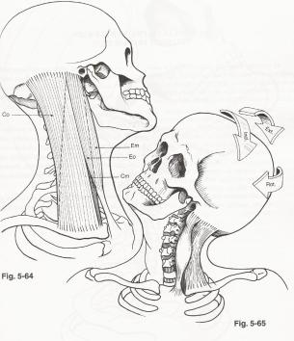
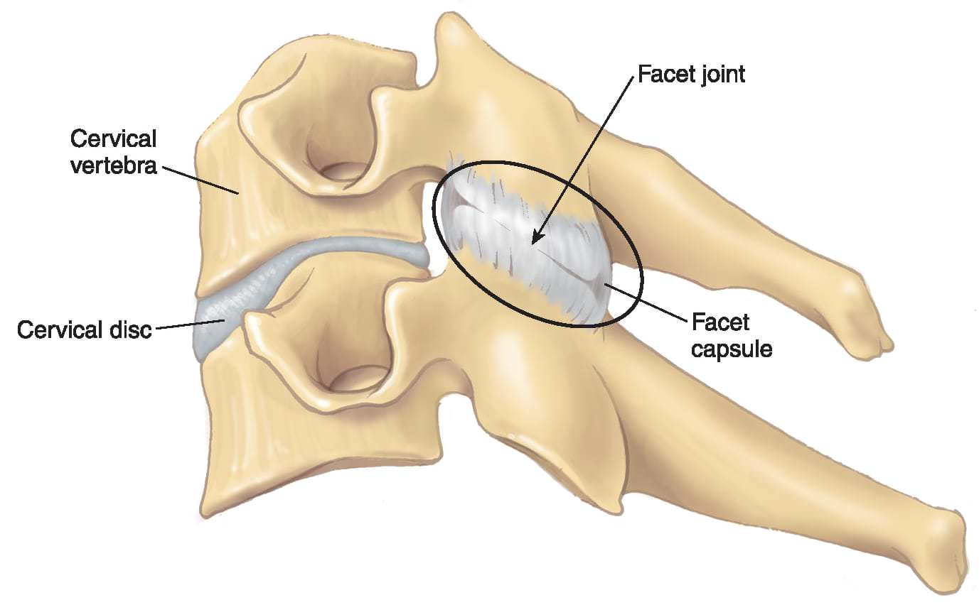
Movimentos cervicais
Flexão, extensão e flexão lateral livres
Rotação

Slide 12
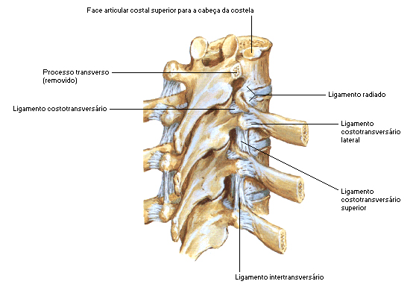
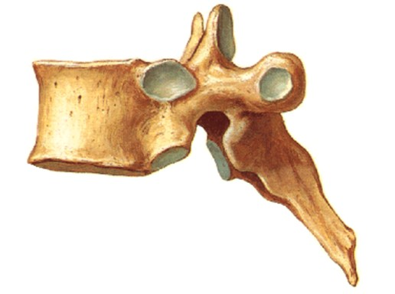
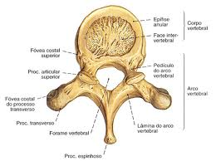
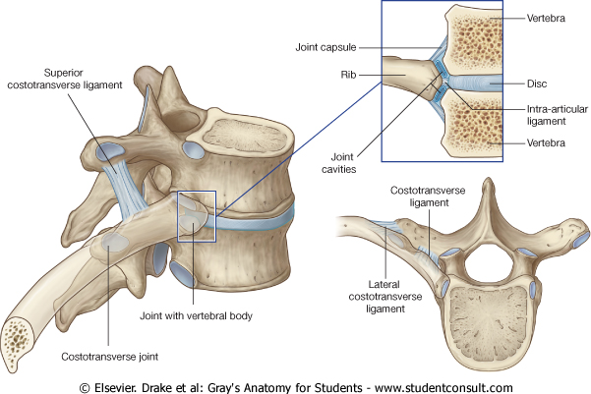
Características regionais das vértebras torácicas
Flexão e extensão limitadas
7ª
7ª

Slide 13
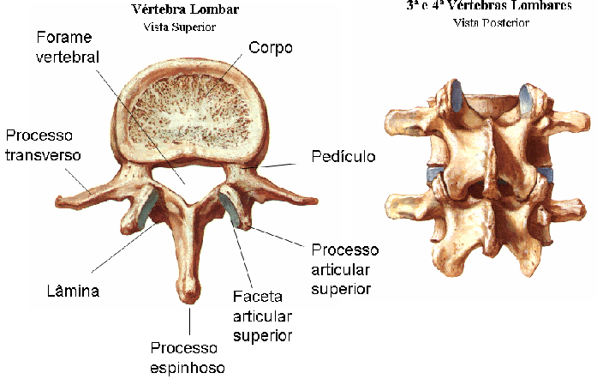
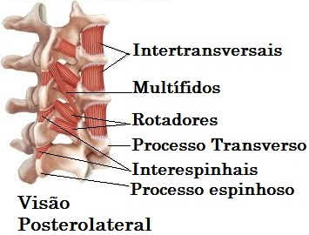
Características regionais das vértebras lombares
Processo acessório
Processo mamilar

Slide 14
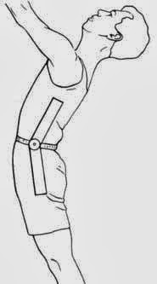
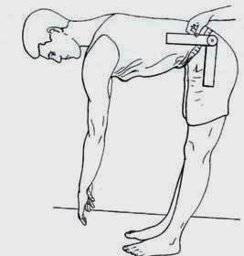
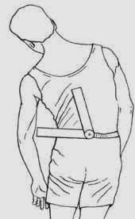
Características regionais das vértebras lombares
Flexão, extensão e flexão lateral

Slide 15
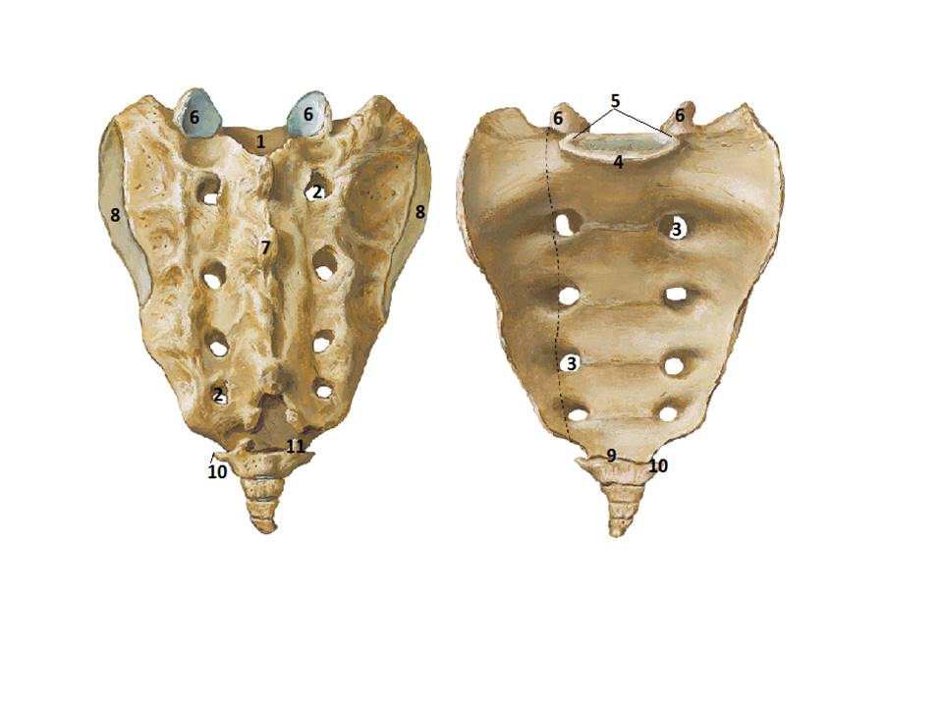
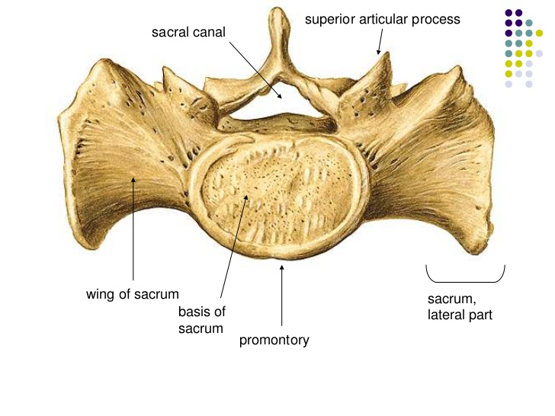
Características regionais do sacro e cóccix
Cristas sacrais Me, Int. e Lat.
BASE
Promontório sacral
Canal sacral

Slide 16
RESUMO
Funções e curvaturas da coluna vertebral;
Partes de uma vértebra;
Características regionais das vértebras;
Movimentos regionais.

Slide 17
REFERÊNCIAS BIBLIOGRÁFICAS
Aumüller, G. Anatomia. 1ª ed, Rio de Janeiro: Guanabara Koogan S.A., 2009.
Drake, R.L., Vogl, W., Mitchell, A.W.M. Gray׳s. Anatomia para estudantes.
1ª ed. Rio de Janeiro: Elsevier Editora Ltda, 2005.
Gardner, Gray e O׳Rahilly. Anatomia.
4ª ed, Rio de Janeiro: Guanabara Koogan S.A., 1978.
Gray׳s. Anatomia. A base anatômica da prática clínica. 40ª ed. Rio de Janeiro: Elsevier Editora Ltda, 2010.
Moore, K.L.; Dalley, A.F. Anatomia orientada para a clínica.
6ª ed, Rio de Janeiro: Guanabara Koogan S.A., 2011.
Snell, R.S. Anatomia clínica para estudantes de medicina. 5ª ed, Rio de Janeiro: Guanabara Koogan S.A., 1999.

